Slide 1
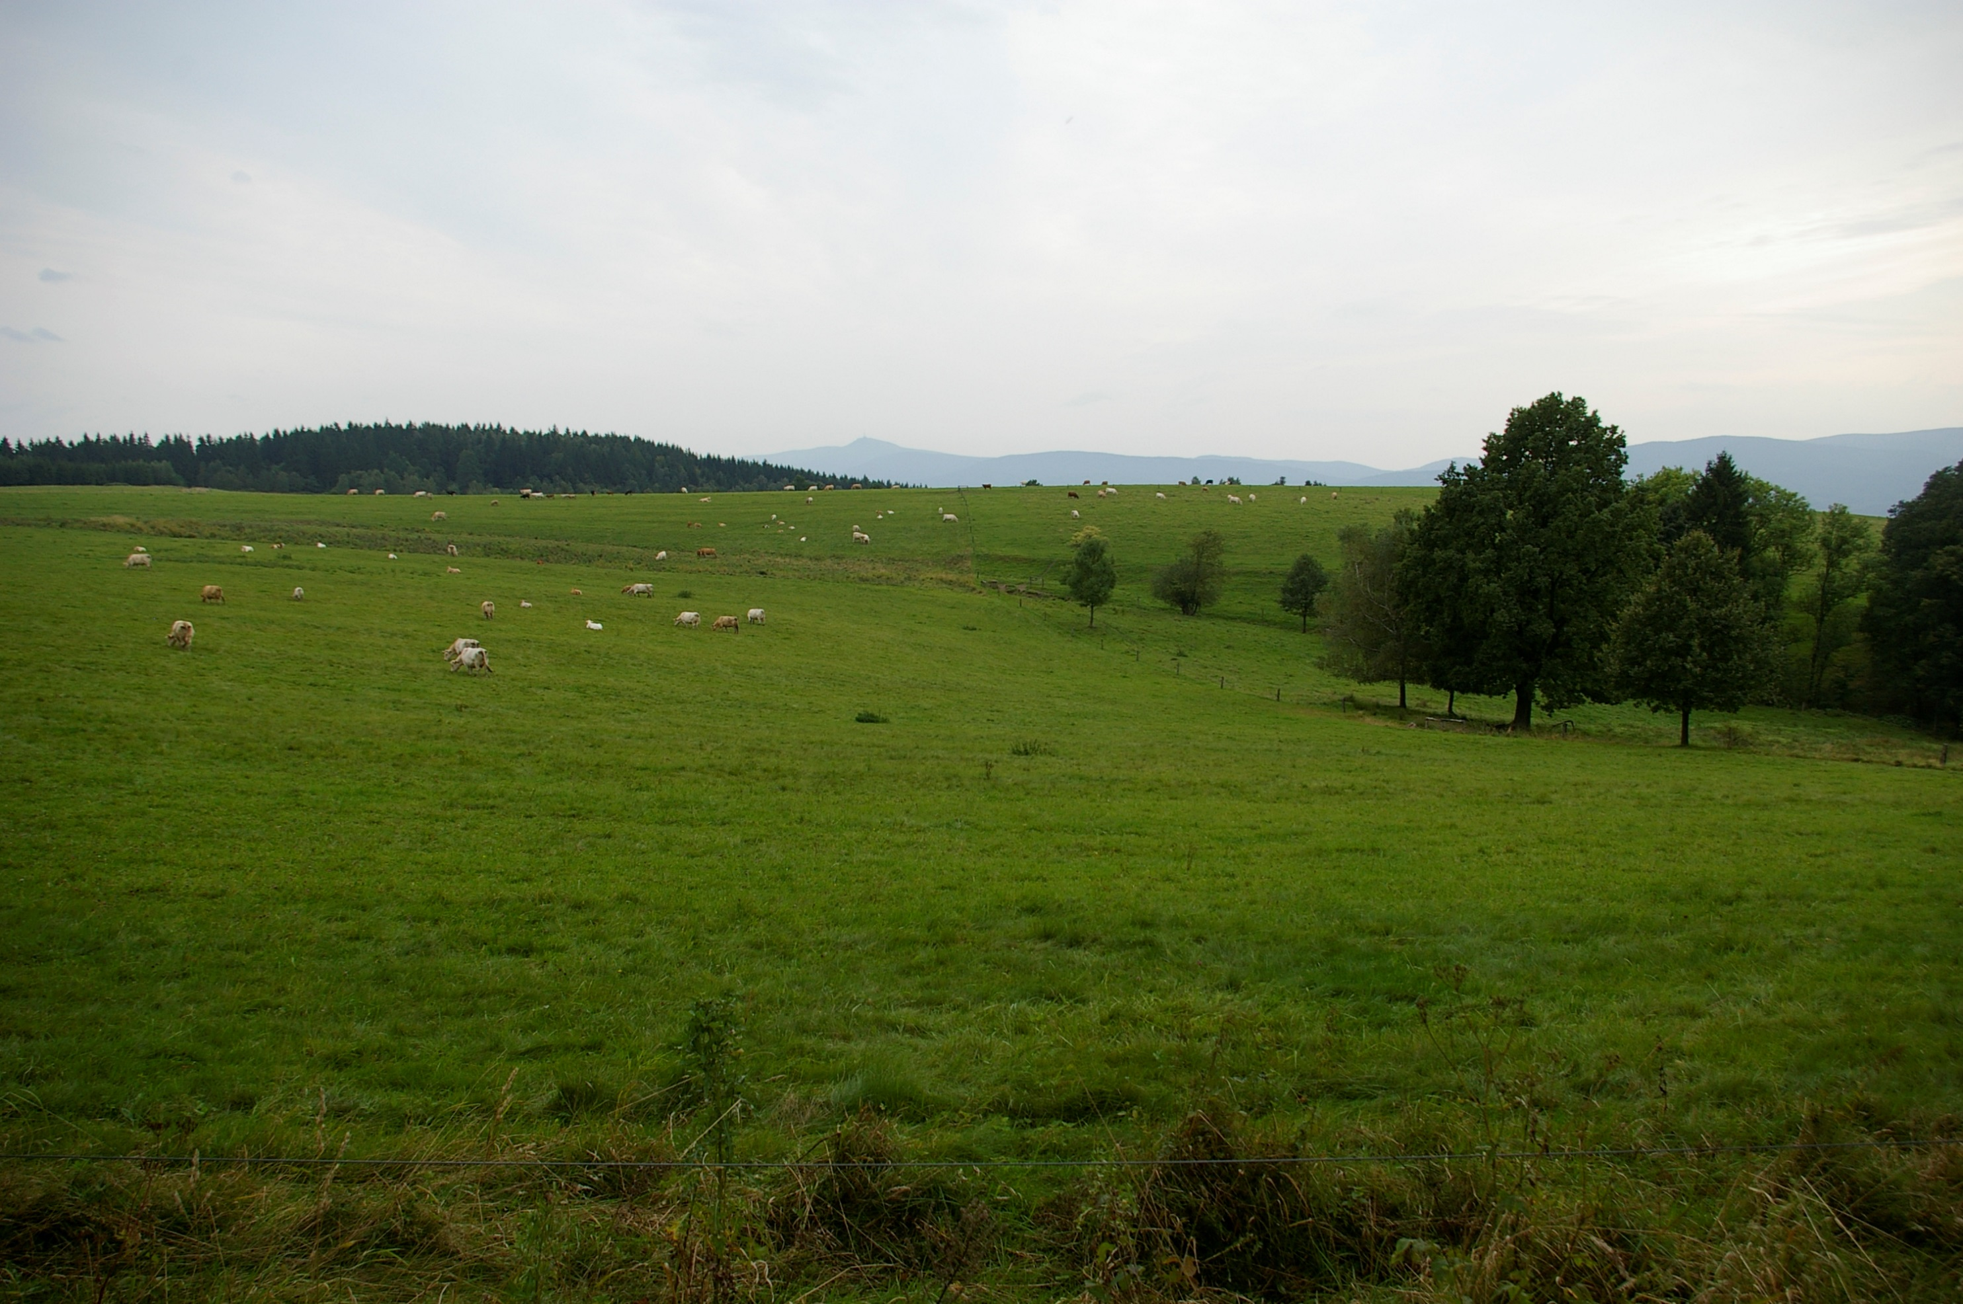

Územní studie krajiny
Zkušenosti, náměty, postřehy
Mgr. Alena Smrčková, Ph.D.
Mgr. Alena Smrčková, Ph.D.

Slide 2

Příležitost vytvoření nového územně plánovacího podkladu
Sestavení týmu specialistů – hledání společného jazyka
Poznávání řešeného území – detail
ORP Hradec Králové - 81 obcí, 677,47 km², 145 830 obyv.,
ORP Liberec - 28 obcí, 572,82 km², 143 645 obyv.,
ORP Nová Paka - 5 obcí, 97,19 km², 13 342 obyv.,
ORP Nový Bydžov - 23 obcí, 214,2 km², 17 439 obyv.,
ORP Plzeň - 15 obcí, 261,5 km², 189 131 obyv.
Zadání ÚSK
    Zainteresovanost pořizovatele
    Priority ÚSK (Landuse, preventivní hodnocení KR, hodnocení sídel)
    Hledání společného jazyka (ÚPP, co dál můžeme řešit?)

Slide 3
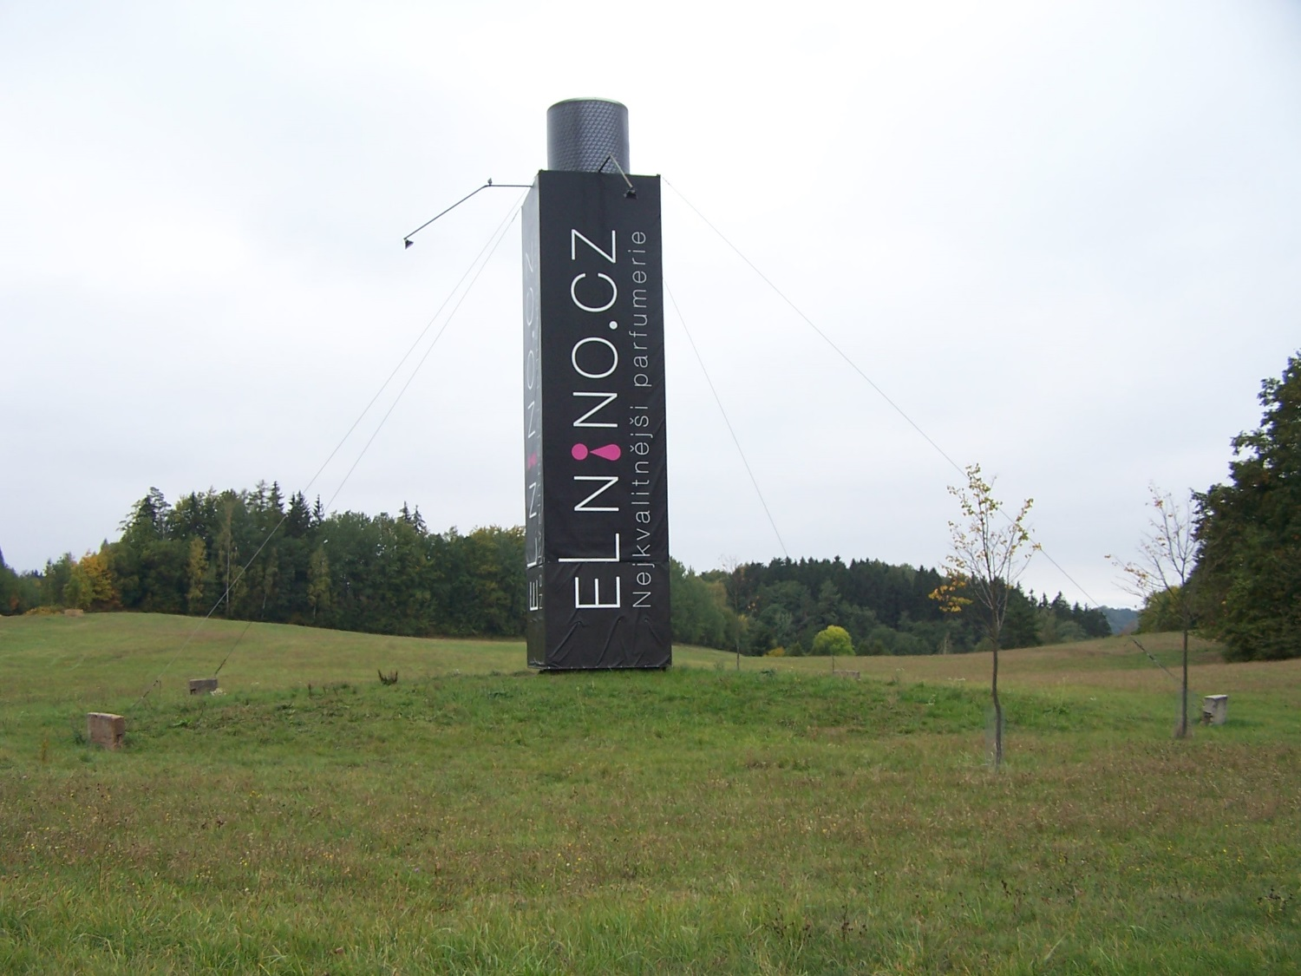
Co vše lze/nelze řešit na úrovni ÚSK?
Vymezení oblastí s vyšším rizikem ohrožení v důsledku destrukce lesních cest;
Degradace rekreační funkce vodních ploch a vodních toků;
Hodnocení důsledků soudobého trendu zemědělského hospodaření ze přispění druhotného vlivu dotační politiky státu;
Dopravní a technická infrastruktura (vliv DI a TI na funkce krajiny a na její fragmentaci);
Tepelné ostrovy;
Znečištění a kontaminace složek životního prostředí.

Slide 4
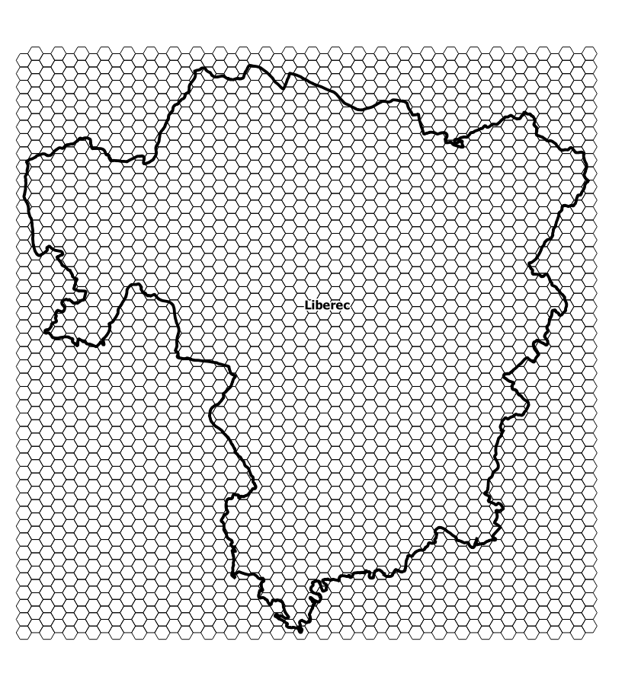
I. Doplňující průzkumy a rozbory
Stanovení krajinných potenciálů
  Krajinný potenciál je souhrn možností, schopností, vhodností, předpokladů území/krajiny pro určitou činnost. Jde tedy o koncentraci příznivých vlastností krajiny, které mohou poskytovat určité možnosti a předpoklady pro různorodé využívání krajiny s cílem uspokojit potřeby lidské společnosti.
  V rámci ÚSK jsou sledovány tyto potenciály: biotický, ekostabilizační, produkční zemědělský, produkční lesnický, mimoprodukční lesnický, surovinový, vodohospodářský, sídelní, rekreační a kulturně-historický.
  Nastavení vstupních kritérií, tj. vybraných pozitivních vlastností krajiny (jejich koncentrací a četností vzájemných překryvů dochází ke zvyšování daného potenciálu krajiny).
  Zjištěné výsledky byly agregovány na hexagonovou síť o velikosti 10 ha
  Pro vybrané potenciály byla hodnotící jednotkou obec (sídlení, rekreační potenciál)

Slide 5
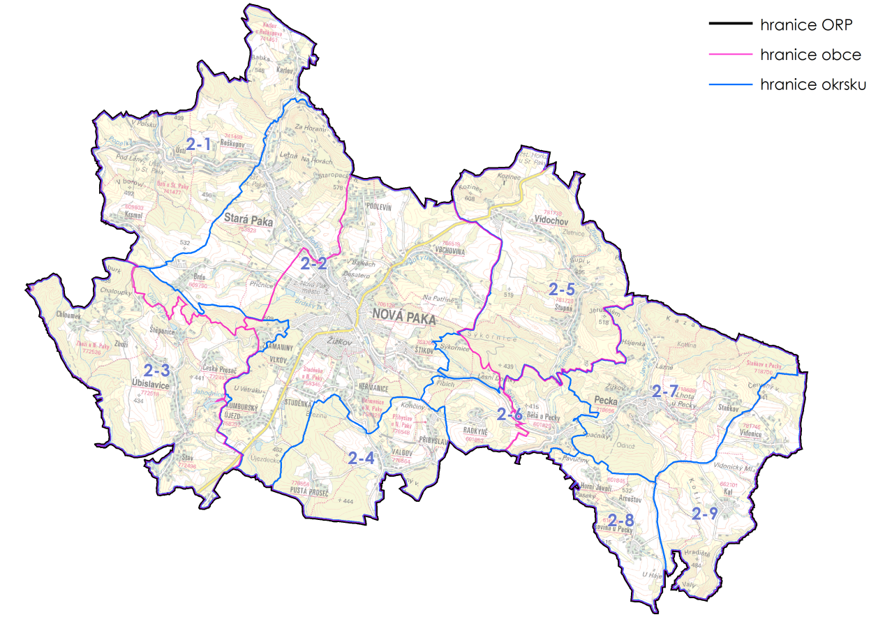
II. Návrh územní studie
Vymezení krajinných okrsků
Stanovení cílové kvality krajiny
Stanovení rámcových podmínek využití
Stanovení rámcových doporučení pro opatření

Slide 6
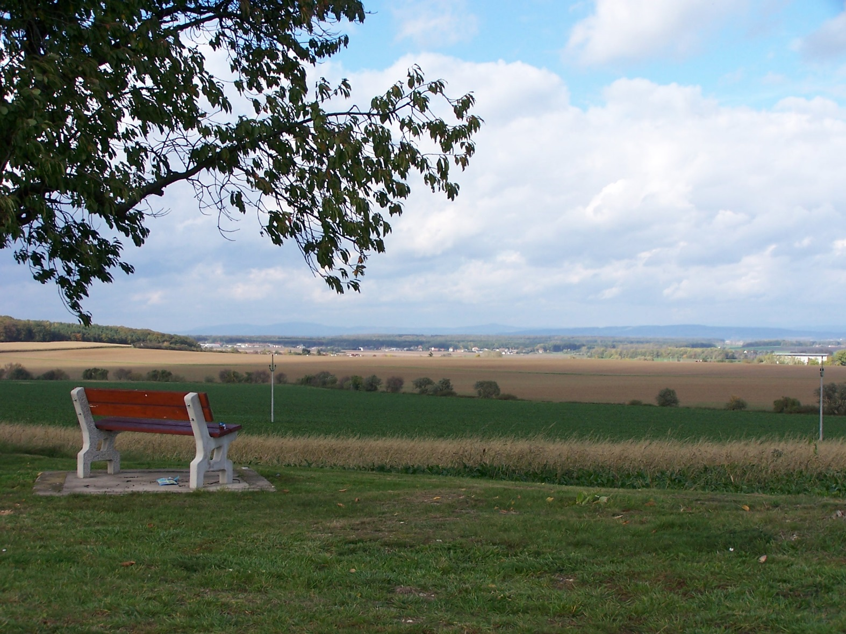
Vymezení krajinných okrsků
rozhraní vzniklá prostorovým a charakterovým rozborem - prostorové předěly, dominanty, vizuálně vnímatelné prostory, vazba sídel na vizuálně vnímatelné prostory, typy půdorysné struktury, charakteristické znaky hospodaření
K výslednému rozhraní krajinný okrsků dochází superpozicí dílčích krajinných rozhraní.

Slide 7
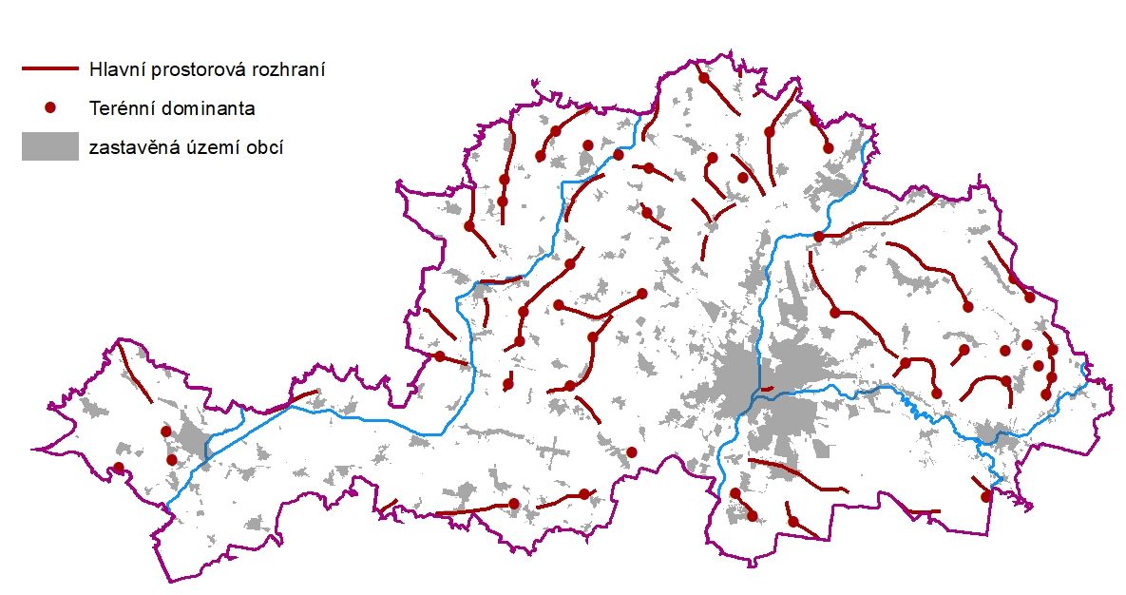
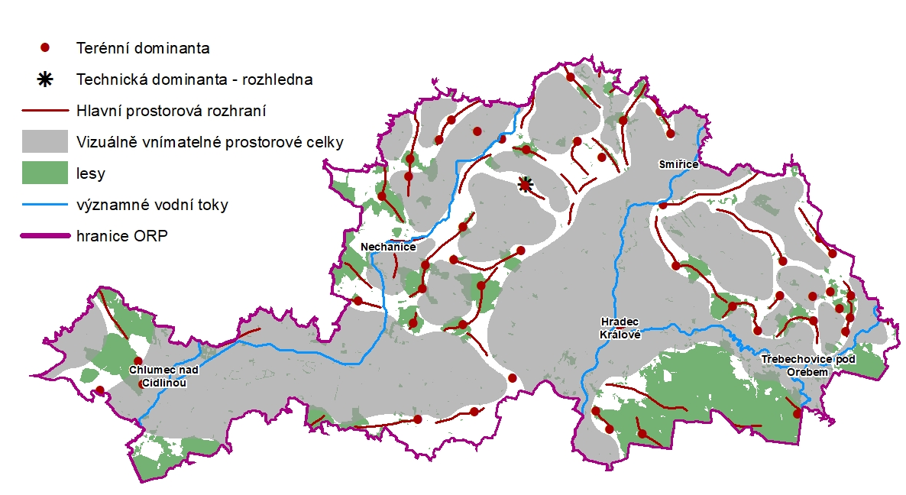
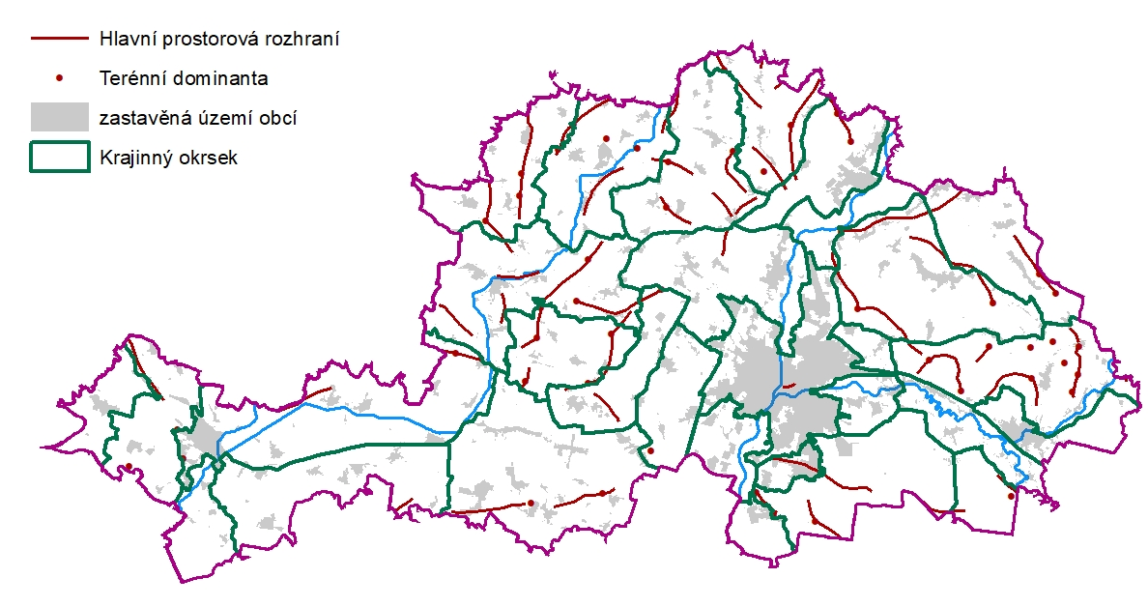
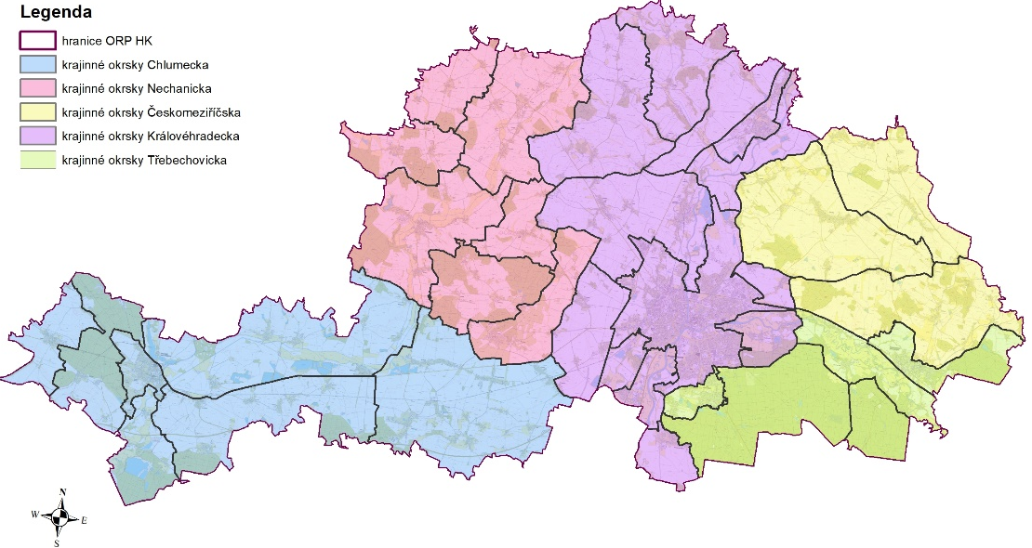
ORP Hradec Králové - „empirické členění krajiny dle charakteru“

Slide 8
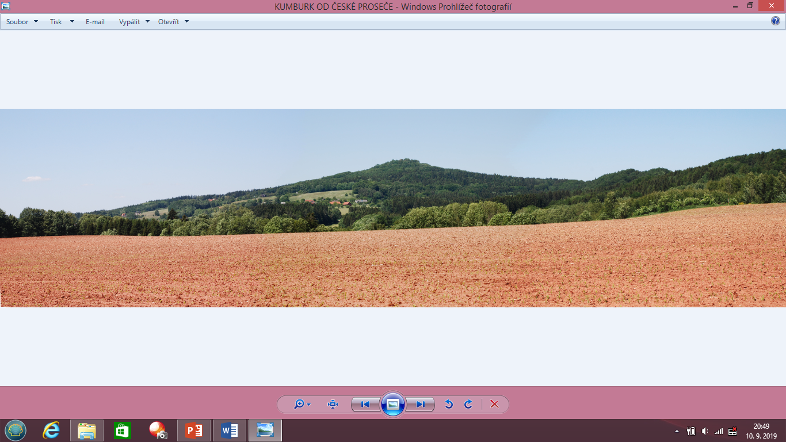
Krajinný okrsek nová jednotka krajiny – jak ji uchopí uživatel ÚSK?
Vymezení krajinných okrsků je správné z hlediska členění krajiny na určité homogenní jednotky. Takové členění však přináší problémy pro návrh ÚSK, jeho praktickou využitelnost.
V členitém terénu s výraznými prostorovými předěly katastrální hranice většinou korespondují s prostorovým členěním krajiny.
V rovinatém terénu jsou prostorové předěly nevýrazné a v takové situaci prostorové členění krajiny nemusí dobře korespondovat s katastrální hranicí ani s logikou struktury a rozvojové problematiky sídla.

Slide 9
Definování cílových vizí a odpovídajících opatření k uskutečnění těchto vizí v jednotlivých okrscích pak nemusí odpovídat potřebám územně plánovací dokumentace jednotlivých obcí – do problematiky obce mohou zasahovat vize a opatření z různých okrsků.
Námět, doporučení
Vymezení dostatečně velkých krajinných okrsků tak, aby vyjadřovaly opravdu rozpoznatelný charakter a jeho hlavní rysy a to včetně charakteru struktury osídlení a charakteru zástavby (ani tak se vždy nevyhneme dílčím problémům a nesouladům!)

Slide 10
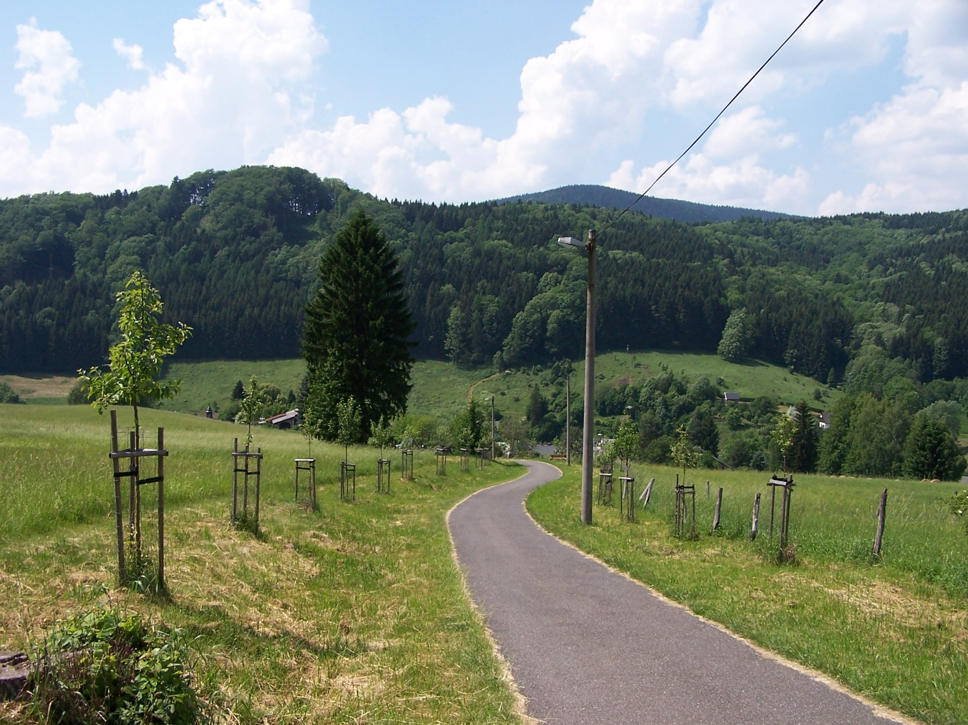
Náměty
karty krajinných okrsků (charakter, hodnoty, potenciály, problémy, cílové vize, opatření);
karty obcí – opatření, vztahující se k území obce;
katalog společných opatření – opatření prosazovaná na území celé OPR
Otázky
Stanovení priorit opatření – stanovena pestrá škála opatření. Která z nich jsou pro danou krajinu prioritní ?
Co bude dál s ORP, kde ÚSK není zpracována – doplnění jevů do ÚAP (vymezení krajinných okrsků, vymezení nivy….).

Slide 11
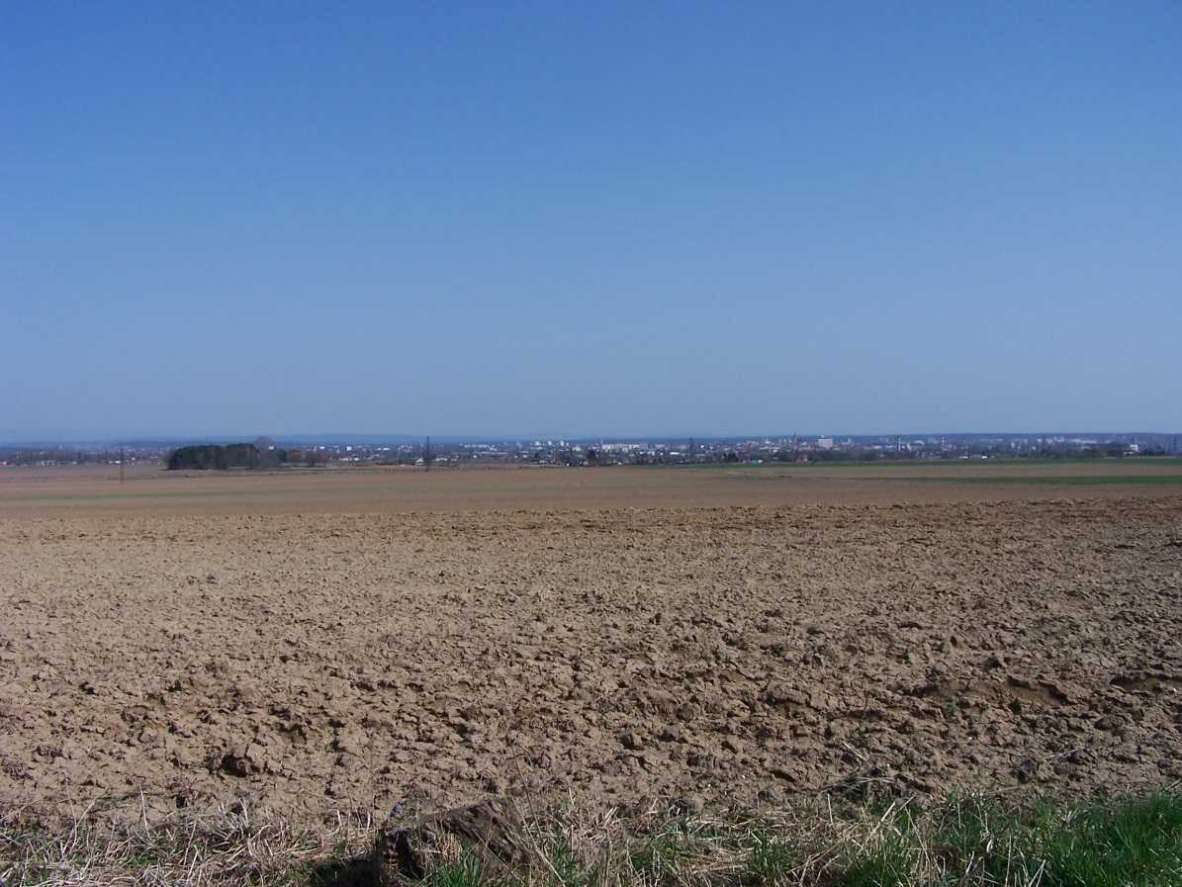
Priority ?
Změna způsobu obhospodařování zemědělské půdy – velikost půdních bloků, osevní postupy, technologie obhospodařování půd;
Ochrana vody, podpora retence;
Doplnění krajinné zeleně;
Omezení urbanizace krajiny.

Slide 12

Děkuji za pozornost

